Slide 1
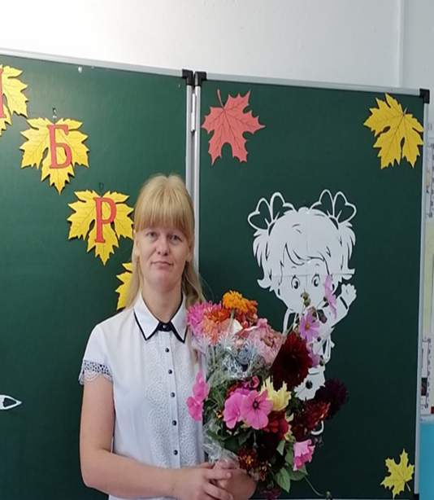
Педагогический вернисаж
Смирнова Ольга Александровна
Учитель истории
Филиал МАОУ «Аромашевская СОШ им. В.Д.Кармацкого» Юрминская СОШ
Интересный факт о себе: люблю путешествовать

Slide 2
Использование рабочего листа
Рабочий лист – это система заданий по определенной теме урока, разработанная самим учителем с целью обучения детей работе с информацией в разных видах. Учебный материал дробится на несколько логически завершенных частей, причем каждая следующая часть связана с предыдущей. Такой способ подачи информации позволяет ребенку сфокусировать внимание на главном.
Целесообразность использования рабочего листа обоснована большим объемом информации, которую каждому ученику необходимо освоить. Рабочий лист может применяться как для классной, так и для домашней работы. Такая форма работы позволяет выстроить логику усвоения новых знаний (восприятие – осмысление – запоминание – применение – обобщение – рефлексия).

Slide 3
Применение на уроке
Предмет: ОДНКР
Класс: 5
Тема: Хранить память предков
Этап урока: Изучение нового материала
Необходимые материалы: Учебник, рабочий лист, толковый словарь.

Slide 4
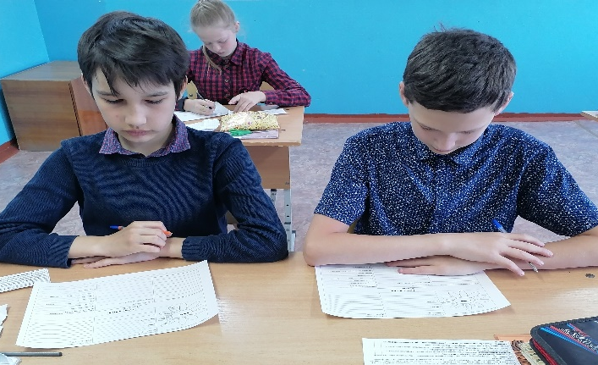
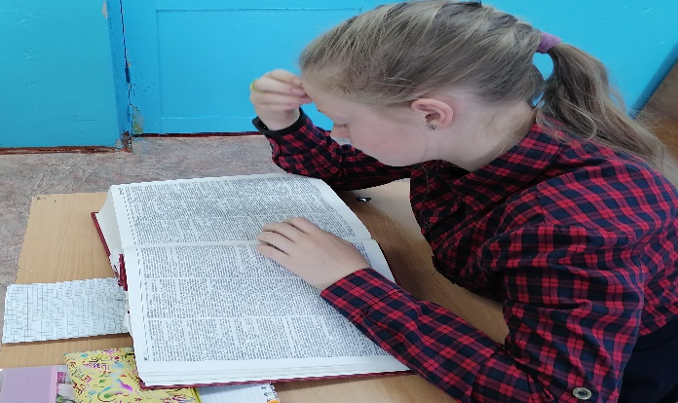
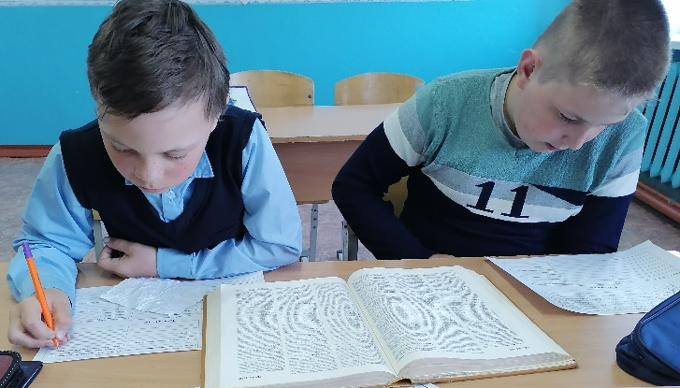
Применение на уроке
Фото 1
Фото 2
Фото 3
Фото 4

